Slide 1
Одна из моих сторон «Я»

Slide 2
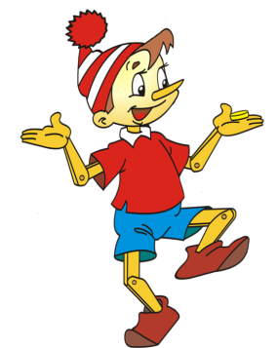
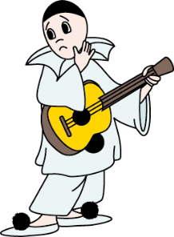
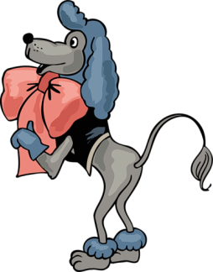


Slide 3
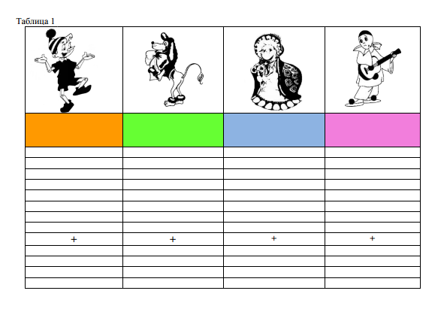

Slide 4
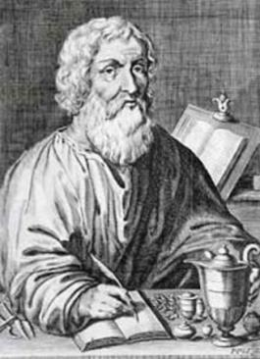
Гиппократ выделил типы темперамента, затем их назвали:
- холерик
- сангвиник
- флегматик
- меланхолик

Slide 5
Темпераментом называются индивидуальные психологические особенности, характеризующие личность человека.

Slide 6
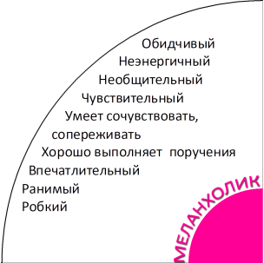
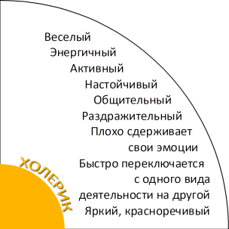
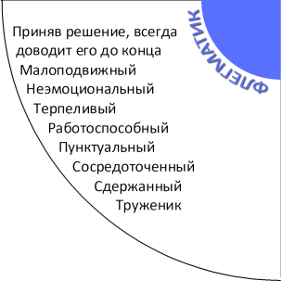
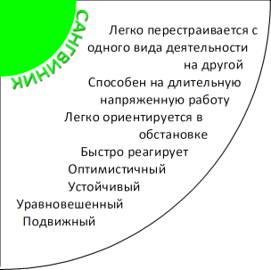
нестабильность
интроверсия
экстроверсия
стабильность

Slide 8
Как ты ведешь себя в ситуации, когда необходимо быстро действовать?
А) Легко включаешься в работу;
Б) Активно действуешь;
В) Действуешь спокойно, без лишних слов;
Г) Действуешь робко, неуверенно.

Slide 9
Как ты реагируешь на замечания учителя, родителей?
А) Говоришь, что больше так делать не будешь;
Б) Не слушаешь и поступаешь по-своему, бурно реагируя на замечания;
В) Выслушиваешь молча;
Г) Молчишь, обижен, переживаешь.

Slide 10
Как ты обычно разговариваешь с другими детьми в значимых для тебя ситуациях?
А) Быстро, с жаром, но прислушиваешься к высказываниям других;
Б) Быстро, со страстью, других даже не слушаешь;
В) Медленно, спокойно, но уверенно;
Г) С большой неуверенностью.

Slide 11
Как ты обычно ведешь себя в необычной обстановке?
А) Легко ориентируешься, проявляешь активность;
Б) Активен, очень возбужден;
В) Спокойно рассматриваешь окружающее;
Г) Робок, растерян.

Slide 12
Теперь посмотрите, каких букв А, Б, В или Г у вас получилось больше.
А - сангвиник
Б - холерик
В - флегматик
Г - меланхолик

Slide 13
Благодарю за занятие!

